Slide 1
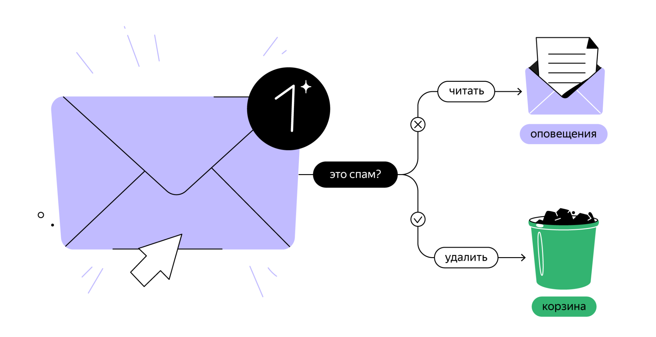
Программирование ветвлений
(Условный оператор. Типы ветвлений.Вложенные условные операторы)
ОП.04 Основы алгоритмизации и программирования

Slide 2

Цели урока
Понять концепцию ветвлений в алгоритмах
Освоить синтаксис условного оператора if-else в Python
Научиться работать с простыми условиями
Освоить построение сложных условий с логическими операторами
Разобраться с вложенными условными операторами
Применить знания на практике через кодирование и задачи

Slide 3

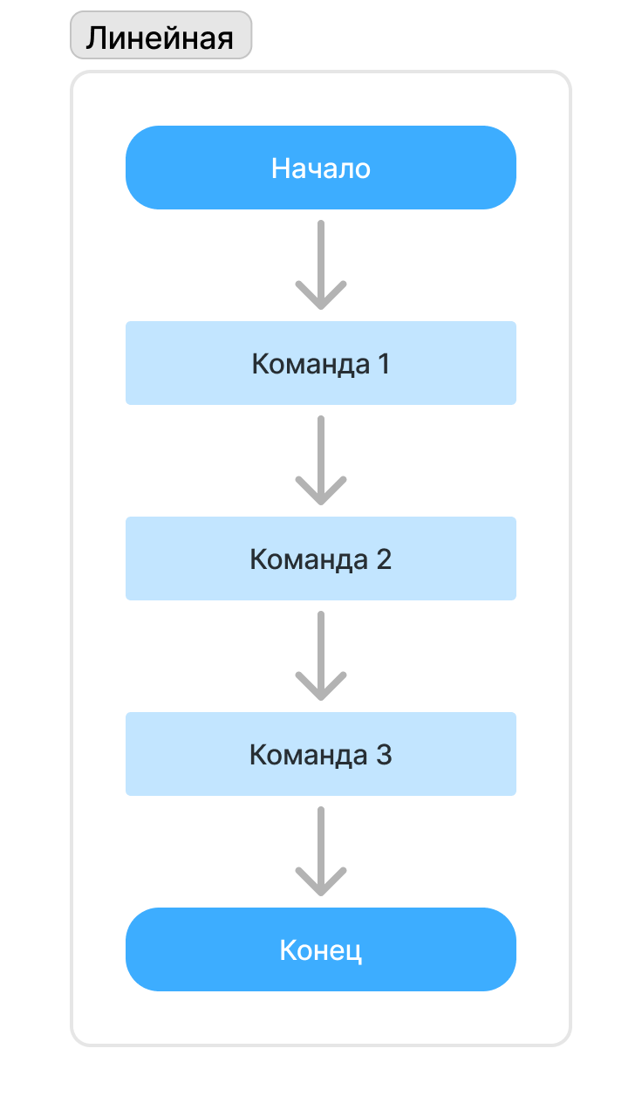
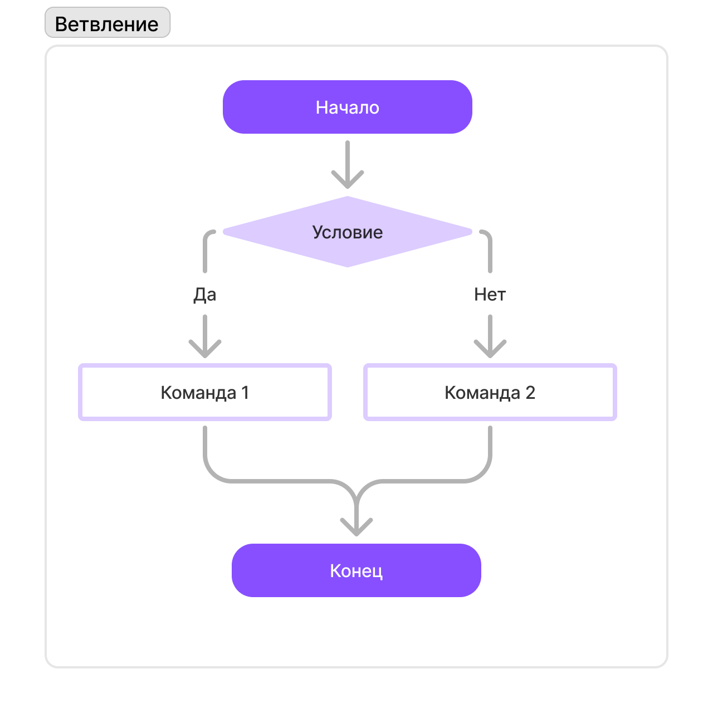
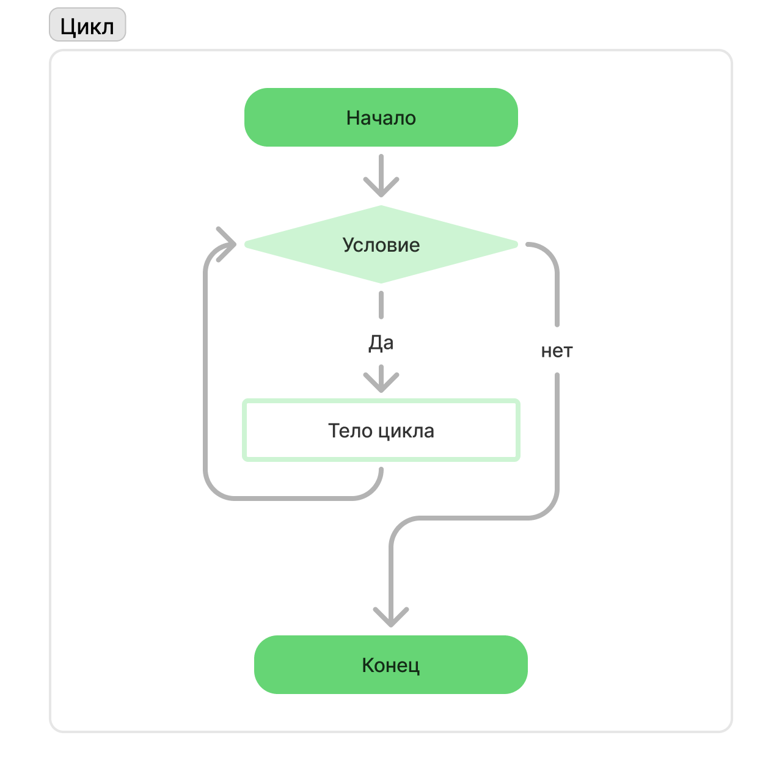
Что такое ветвления?
Ветвление (branching) – это алгоритмическая конструкция, которая позволяет выбрать один из нескольких вариантов выполнения программы в зависимости от условия.
Notes:
Ветвления и условный оператор (if) отличаются тем, что ветвления — это общая конструкция, а условный оператор — её реализация.
Вспомните из предыдущей лекции: существует три базовые алгоритмические конструкции:
Линейная — действия выполняются последовательно, одно за другим
Разветвляющаяся (ветвящаяся) — выбор между альтернативами на основе условия ← это то, что мы изучаем
Циклическая — повторение действий

Slide 4




Что делают условные операторы в Python
Принятие решений
Позволяют программе выбирать между различными путями выполнения.
Контроль потока выполнения
Управляют тем, какие части кода будут выполнены, а какие проигнорированы.
Оптимизация кода
Позволяют избегать выполнения ненужных операций, что улучшает производительность.
Обработка ошибок
Помогают программе реагировать на возникающие в коде ошибки.
Notes:
Условные операторы в Python - это как развилки на дороге. Программа смотрит на условие и решает, куда ей дальше. Представьте, что вы пишете приложение для доставки еды. Если заказ сделан до десяти вечера - принимаем, а если уже ночь на дворе выводим: "Кухня закрыта".
Принятие решений. Позволяют программе выбирать между различными путями выполнения. Например, отправить пользователю письмо на почту или сообщение в мессенджере.
Контроль потока выполнения. Условные операторы управляют тем, какие части кода будут выполнены, а какие проигнорированы.
Оптимизация кода. Позволяют избегать выполнения ненужных операций, что улучшает производительность. Действия в программе выполняются последовательно, но иногда некоторые операции надо пропустить.
Обработка ошибок. Условные операторы помогают обнаруживать и реагировать на ошибки или нестандартные ситуации. С помощью условных операторов можно описать, как программе реагировать на возникающие в коде ошибки.

Slide 5
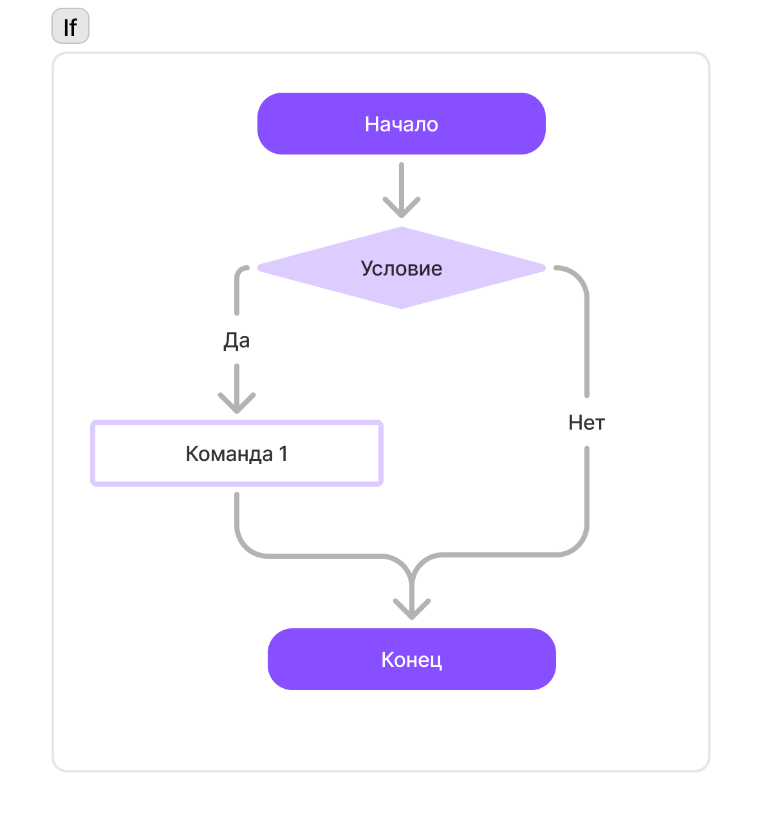
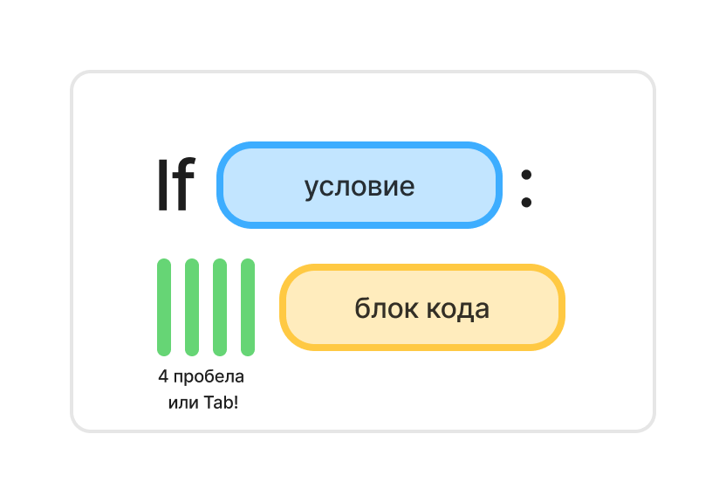
Типы ветвлений
Оператор if - простое ветвление (неполная ветвь), блок кода выполняется только если условие истинно.
Notes:
Важные правила:
Отступ (индентация) обязателен! В Python это определяет границы блока кода
Двоеточие : обязательно после условия
Блок кода внутри if должен быть сдвинут на 4 пробела (или 1 табуляцию)

Slide 6
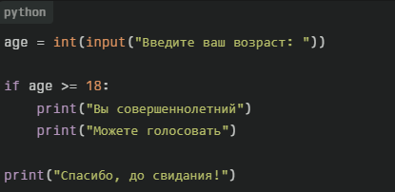

Типы ветвлений
Пример: Проверка возраста
Напишите программу, которая проверяет, является ли пользователь совершеннолетним, и информирует его о правах.
Входные данные:
Возраст пользователя (целое число)
Выходные данные:
Если возраст больше или равен 18 годам:
"Вы совершеннолетний" и "Можете голосовать"
В конце программы в любом случае вывести: "Спасибо, до свидания!"
Notes:
Вывод при age = 20
Вывод при age = 15

Slide 7
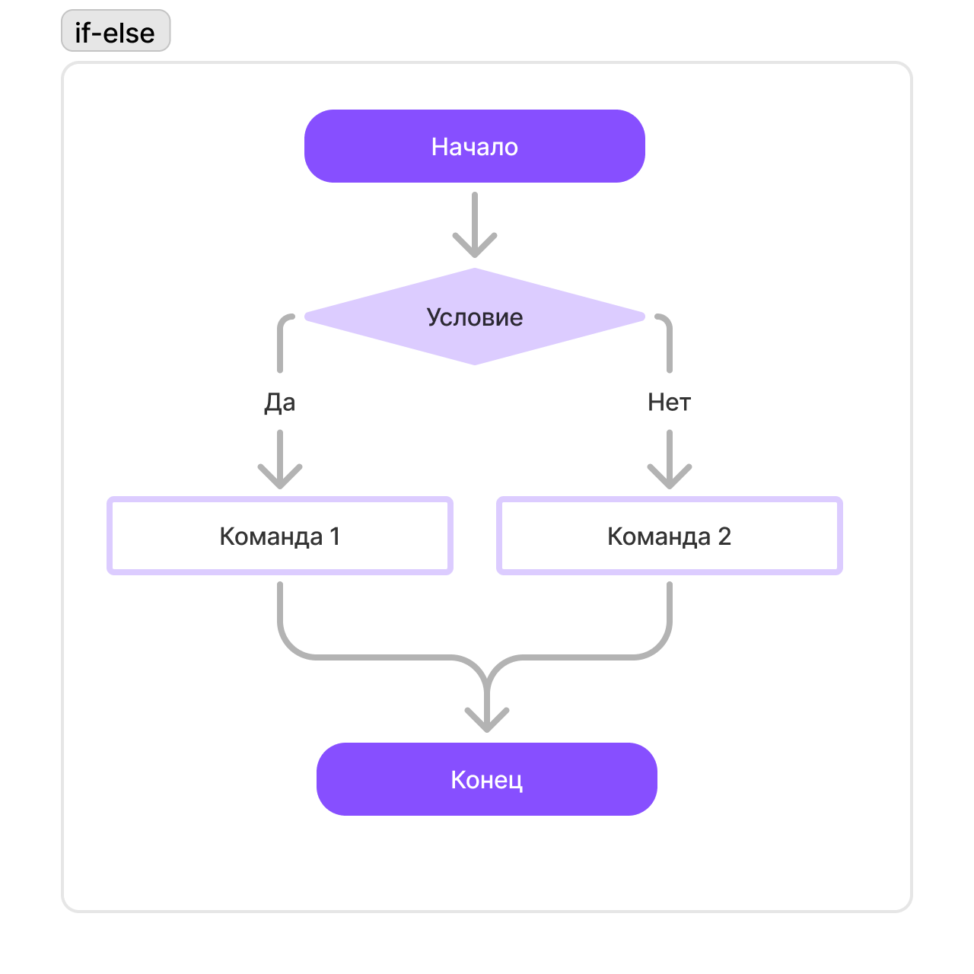
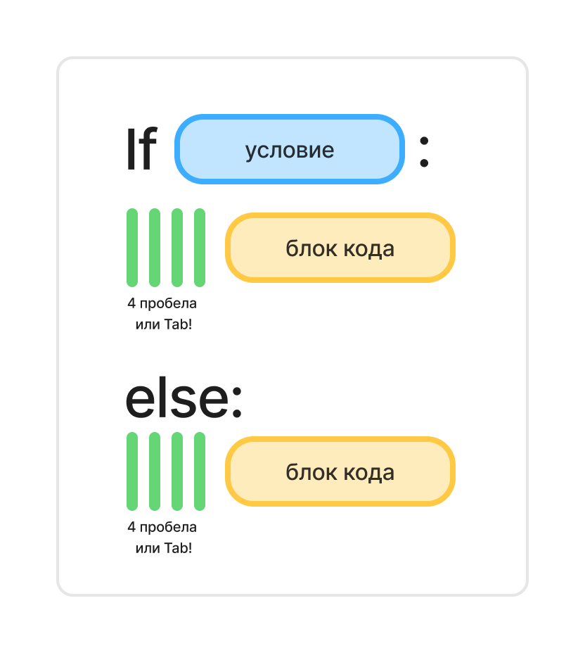
Типы ветвлений
Оператор if-else - полное ветвление, выполняет один блок кода если условие истинно, и другой блок если условие ложно.
Notes:
Конструкция if-else позволяет выполнять два блока кода: для истинного и ложного условий. Это позволяет управлять поведением программы в зависимости от входных данных и состояний.
if описывает, что делать программе, если условие истинно, а else — если это условие ложно. После else нельзя указать другое условие: просто ставится двоеточие. Следующий блок кода начинается с отступа, как и в случае с if.

Slide 8
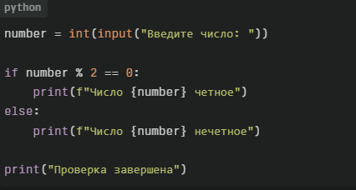
Типы ветвлений
Пример: Четность числа
Напишите программу, которая определяет, является ли введенное число четным или нечетным.
Входные данные:
Одно целое число
Выходные данные:
Если число четное: "Число [число] четное"
Если число нечетное: "Число [число] нечетное"
В конце программы вывести: "Проверка завершена"

Slide 9
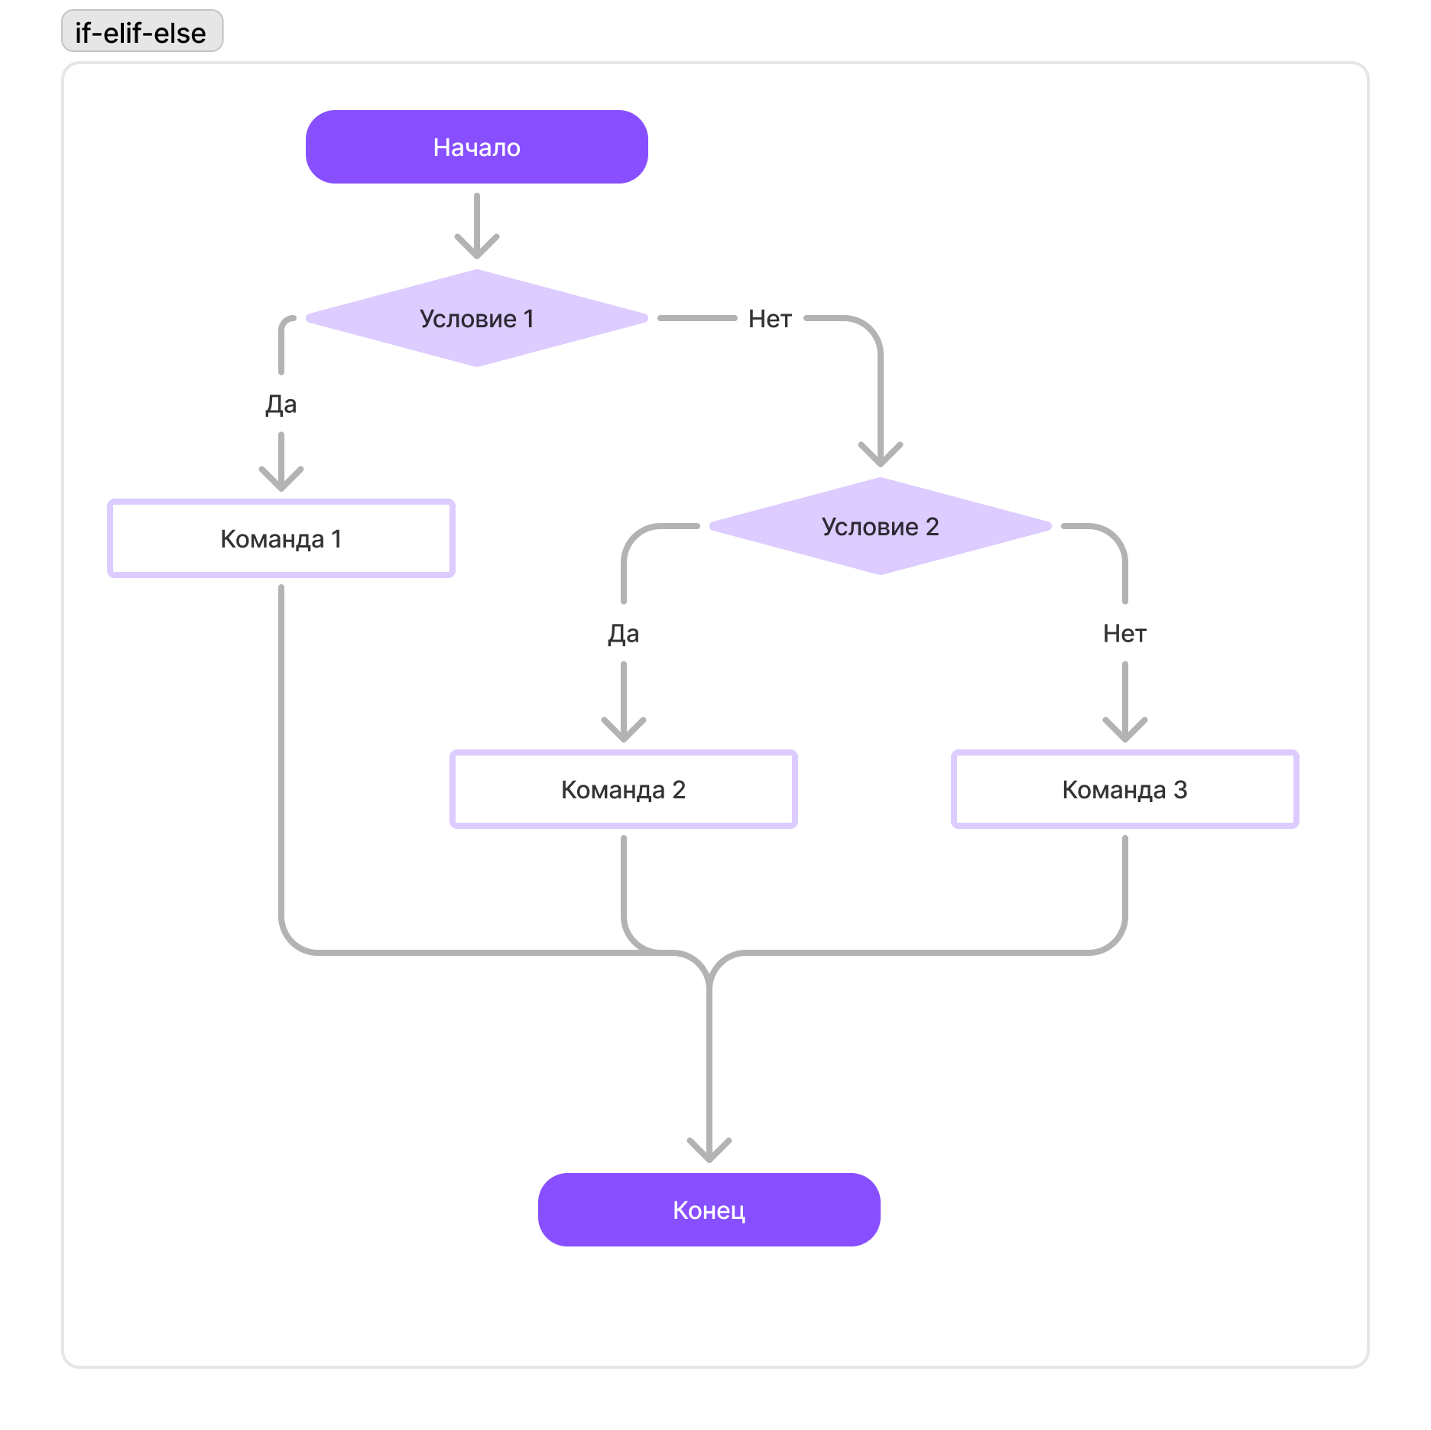
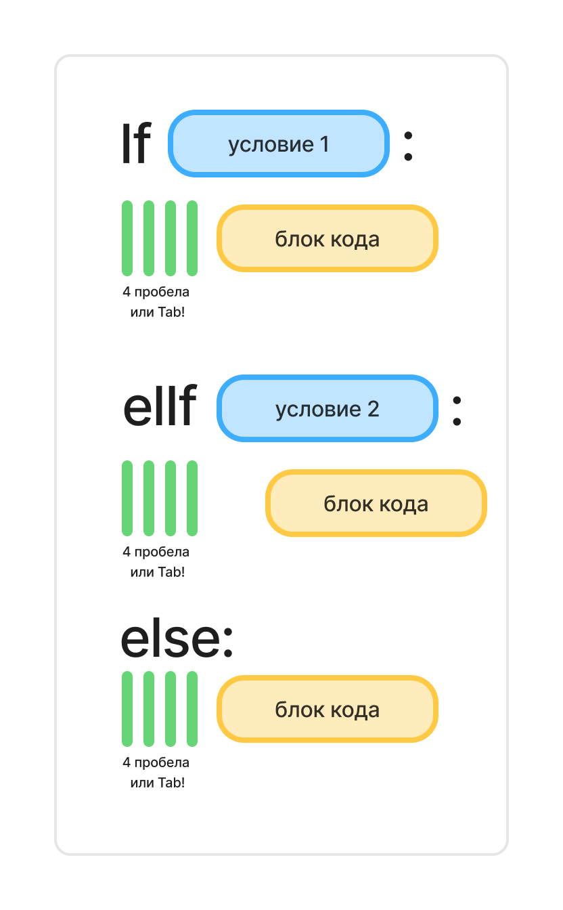
Типы ветвлений
Оператор if-elif-else - множественное ветвление, выполняет разные блоки кода в зависимости от различных условий.
Notes:
Правила выполнения:
Проверяется условие_1. Если True, выполняется блок кода 1 и остальные условия пропускаются
Если условие_1 ложно, проверяется условие_2. Если True, выполняется блок кода 2
И так далее...
Если все условия ложны, выполняется блок в else
Выполняется только один из блоков!

Slide 10
Типы ветвлений
Пример: Оценка по баллам
Напишите программу, которая по количеству набранных баллов определяет оценку студента.
Входные данные:
Количество баллов (целое число от 0 до 100)
Выходные данные:
Если баллы >= 90: "Оценка: 5 (отлично)"
Если баллы >= 75 и < 90: "Оценка: 4 (хорошо)"
Если баллы >= 60 и < 75: "Оценка: 3 (удовлетворительно)"
Если баллы < 60: "Оценка: 2 (неудовлетворительно)"
После определения оценки вывести:
"Результат записан"

Slide 11
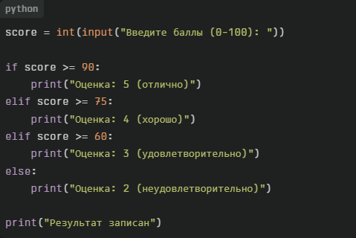
Типы ветвлений
Пример: Оценка по баллам
Напишите программу, которая по количеству набранных баллов определяет оценку студента.
Входные данные:
Количество баллов (целое число от 0 до 100)
Выходные данные:
Если баллы >= 90: "Оценка: 5 (отлично)"
Если баллы >= 75 и < 90: "Оценка: 4 (хорошо)"
Если баллы >= 60 и < 75: "Оценка: 3 (удовлетворительно)"
Если баллы < 60: "Оценка: 2 (неудовлетворительно)"
После определения оценки вывести:
"Результат записан"

Slide 12
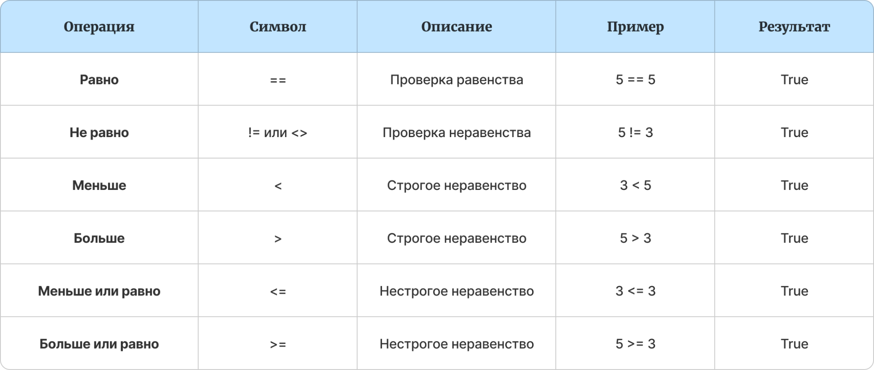
Операции сравнения
Важно: Результатом будет логическое значение True или False

Slide 13
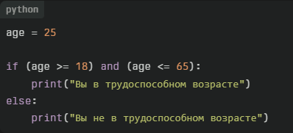
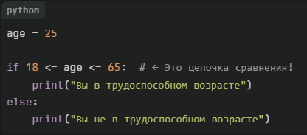
Цепочка сравнения (Pythonic)
Цепочка сравнения – это специальный способ в Python для проверки, находится ли значение в определенном диапазоне.
Способ 1: Традиционный
Способ 2: Pythonic (с цепочкой сравнения)
Notes:
Оба варианта дают одинаковый результат, но второй вариант:
Более читаемый
Более короткий
Более Pythonic (так пишут опытные программисты на Python)

Slide 14

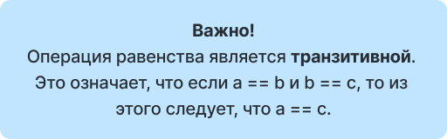

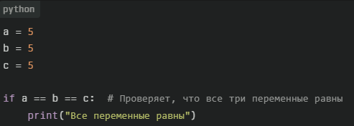
Типы цепочек сравнения
Проверка диапазона (самая частая):
Проверка на равенство последовательности:

Slide 15

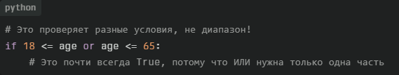
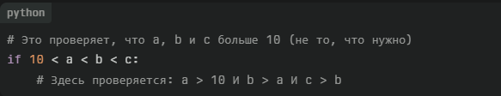
Частые ошибки с цепочками!
❌ НЕПРАВИЛЬНО:

Slide 16

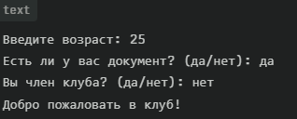
Задача: поход в клуб
Условие задачи:
Напишите программу для проверки допуска посетителя в ночной клуб на основе нескольких критериев.
Можно войти, если одновременно выполнены оба условия: есть документ и возраст больше 18 лет.
ИЛИ можно войти, если вы уже член клуба. Возраст при этом не проверяется.
Пример работы программы:
Notes:
age = int(input("Введите возраст: "))
has_id = input("Есть ли у вас документ? (да/нет): ")
is_member = input("Вы член клуба? (да/нет): ")
if (has_id == "да" and age >= 18) or is_member == "да":
print("Добро пожаловать в клуб!")
else:
print("Вход запрещен")

Slide 17
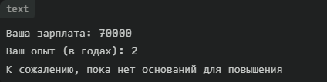
Задача: повышение заработной платы
Условие задачи:
Напишите программу для системы управления персоналом, которая определяет, может ли сотрудник претендовать на повышение в должности.
Сотрудник может претендовать на повышение, если выполнены оба условия: зарплата выше 50 000 рублей ИЛИ стаж работы больше 5 лет И стаж работы больше 3 лет
Пример работы программы:
Notes:
salary = int(input("Ваша зарплата: "))
experience = int(input("Ваш опыт (в годах): "))
if ((salary > 50000) or (experience > 5)) and (experience > 3):
print("Вы можете претендовать на повышение")
else:
print("К сожалению, пока нет оснований для повышения")

Slide 18
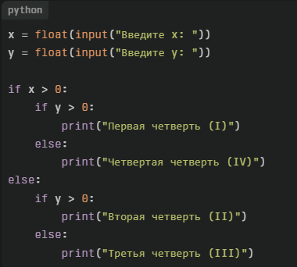
Вложенные условные операторы
Вложенное условие - это условный оператор, находящийся внутри блока кода другого условного оператора.
Правила вложения
Внутренний if должен быть сдвинут еще на 4 пробела.
Можно вкладывать if-else в if, elif, else и комбинировать в любом порядке.
Нет ограничений на глубину вложения (но код становится менее читаемым).

Slide 19
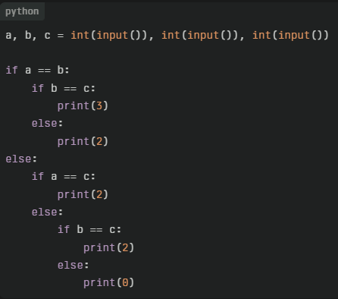
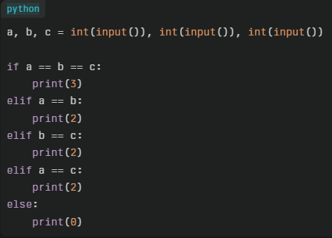
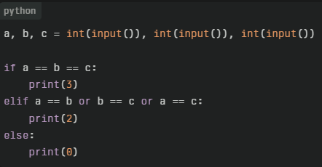
Вложенные условные операторы
Даны три целых числа. Определите, сколько среди них совпадающих.
Вывод: 3 (если все совпадают), 2 (если два совпадает) или 0 (если все числа различны).
Способ 1: Использование вложенного условного оператора.
Способ 2: Использование каскадного условного оператора
Способ 3: Каскадный оператор с логическим оператором. (Pythonic)

Slide 20


Slide 21

Решение задач
Задача 1: Начало столетия
Напишите программу, которая определяет, оканчивается ли год с данным номером на два нуля. Если год оканчивается, то выведите «YES» (без кавычек), иначе выведите «NO» (без кавычек).
Формат входных данных
На вход программе подаётся натуральное число.
Формат выходных данных
Программа должна вывести текст в соответствии с условием задачи.

Slide 22
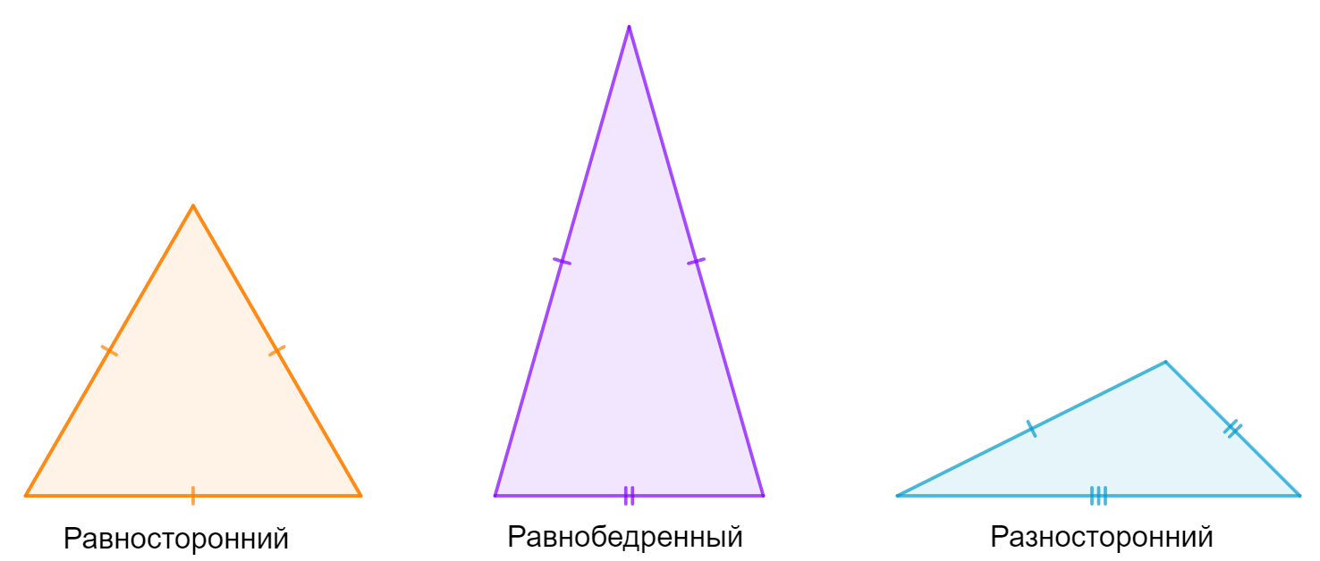
Решение задач
Задача 2: Вид треугольника
Напишите программу, которая классифицирует треугольник на основе длин его сторон.
Формат входных данных
На вход программе подаются три числа (каждое на отдельной строке) – длины сторон существующего треугольника.
Формат выходных данных
Программа должна вывести на экран текст – тип треугольника («Равносторонний», «Равнобедренный» или «Разносторонний»).

Slide 23

Решение задач
Задача 3: Количество дней
Дан порядковый номер месяца. Напишите программу, которая выводит на экран количество дней в этом месяце. Принять, что год является невисокосным.
Формат входных данных
На вход программе подаётся одно целое число – порядковый номер месяца.
Формат выходных данных
Программа должна вывести количество дней в этом месяце.
Важно! Постарайтесь написать программу так, чтобы в ней было не более трёх условий.

Slide 24

Решение задач
Задача 4: Церемония взвешивания
Известен вес боксёра-любителя (целое число). Известно, что вес таков, что боксер может быть отнесён к одной из трёх весовых категорий:
Легкий вес – до 60 60 кг (невключительно);
Первый полусредний вес – до 64 кг (невключительно);
Полусредний вес – до 69 кг (невключительно).
Напишите программу, определяющую, в какой категории будет выступать данный боксёр.

Slide 25
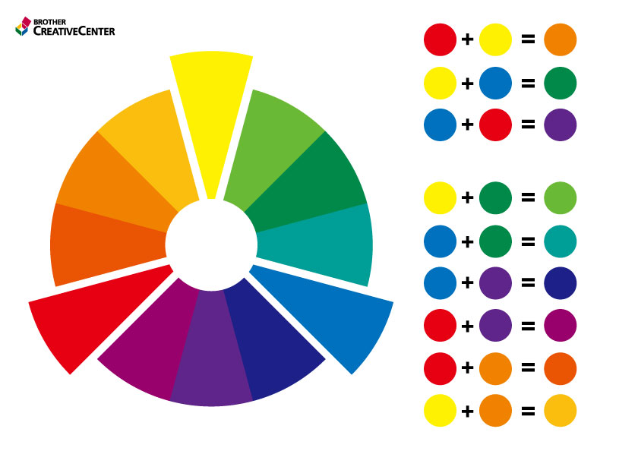
Решение задач
Задача 5: Цветовой микшер
Красный, синий и желтый называются основными цветами, потому что их нельзя получить путем смешения других цветов. При смешивании двух основных цветов получается вторичный цвет:
если смешать красный и синий, то получится фиолетовый;
если смешать красный и желтый, то получится оранжевый;
если смешать синий и желтый, то получится зеленый.
Напишите программу, которая считывает названия двух основных цветов для смешивания.
Если пользователь вводит что-нибудь помимо названий «красный», «синий» или «желтый», то программа должна вывести сообщение об ошибке.
В противном случае программа должна вывести название вторичного цвета, который получится в результате.

Slide 26

Итоги лекции
Ключевые концепции
Ветвления позволяют программе выбирать различные пути выполнения
Простые условия - это сравнения (==, !=, <, >, <=, >=)
Сложные условия - комбинация простых через логические операторы (and, or, not)
Синтаксис Python:
if условие: для простого ветвления
if-else: для полного ветвления
if-elif-else: для множественного выбора
Вложенные условия позволяют проверять сложные сценарии
Приоритет операций важен для правильной интерпретации условий
Notes:
Итоги лекции
Ключевые концепции
Ветвления позволяют программе выбирать различные пути выполнения
Простые условия — это сравнения (==, !=, <, >, <=, >=)
Сложные условия — комбинация простых через логические операторы (and, or, not)
Синтаксис Python:
if условие: для простого ветвления
if-else: для полного ветвления
if-elif-else: для множественного выбора
Вложенные условия позволяют проверять сложные сценарии
Приоритет операций важен для правильной интерпретации условий
Рекомендации
Используйте скобки для явного указания приоритета
Давайте понятные имена переменным
Комментируйте сложную логику
Тестируйте код с разными входными данными
Упрощайте вложенные условия логическими операторами, где возможно
На следующей лекции
Мы изучим множественный выбор и оператор match-case (для Python 3.10+) или применим более сложные структуры if-elif-else для обработки множественного выбора, что подготовит вас к работе с более сложными алгоритмами.

